Slide 1
FIERIDA WINTER
Cittadini di una nuova lingua: l’insegnamento dell’italiano L2 tra teoria e buone pratiche
Perugia, 1 aprile 2022
Analfabetismo/analfabetismi: la difficile vita del pre-A1 nei CPIA
Annamaria Cacchione

Slide 2
Il contesto di ricerca

Slide 3
MONITORAGGIO NAZIONALE
Triennio post riforma
2015-2018
CLUSTERIZZAZIONE DEI CPIA
6 temi-cluster
2019-2020
CPIA ECCELLENTI
Circa 10 per cluster
2021-in corso
SU MANDATO MIUR
RICERCA ENDOGENA

Slide 4
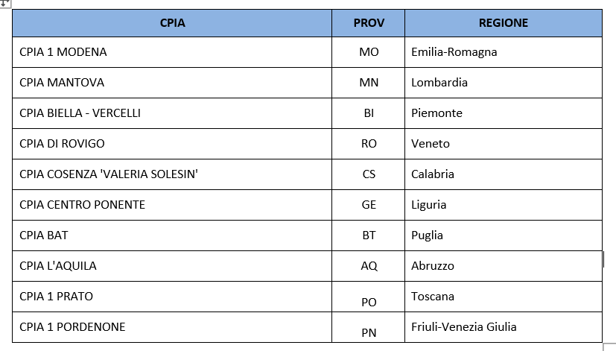
Cluster ALFABETIZZAZIONE: il panel dei best performer
Colloquio di contatto
con il DS
questionario online
Incontro 1 con docenti
Incontro 2 con docenti
Colloquio di chiusura
con il DS
Docenti alfabetizzatori, a volte insieme a docenti di italiano L2 non alfabetizzatori (o ex alfabetizzatori)
Ogni incontro al massimo 5-6 partecipanti; ogni incontro un’ora
Per ogni incontro un resoconto dettagliato validato dai partecipanti
Notes:
Le ultime puntate: il ritorno con i piedi per terra (e un monitoraggio fatto acdc)

Slide 5
I risultati (alcuni) di ricerca

Slide 6
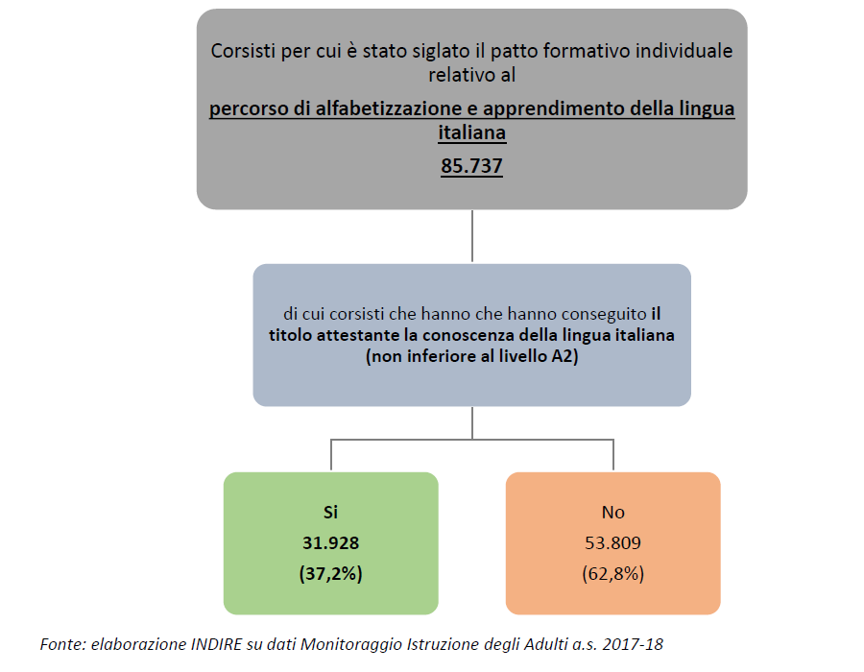
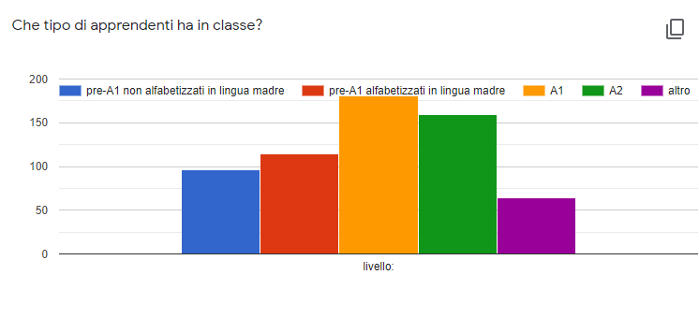
La metà sommersa
La metà ammucchiata
Fonte: INDIRE 2018
Indagine INDIRE 2021
campione 226/1000 alfabetizzatori
Notes:
Da questi incontri sono emerse tante cose, alcune delle quali il popolo dei CPIA sa ormai bene, come queste

Slide 7
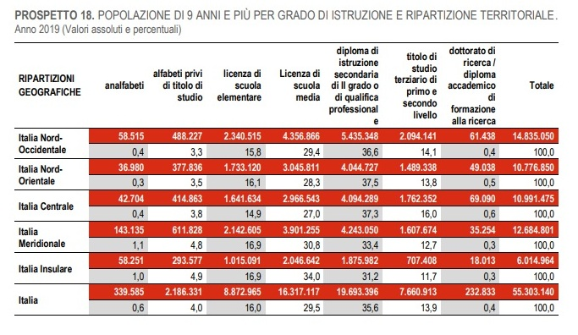
3. TANTI (a proposito: quanti?) A FRONTE DI…
2
Oltre mille DETENUTI sono analfabeti, di cui ben 350 italiani. In carcere la percentuale raddoppia.
6.500 detenuti, più del 10% del totale, hanno solo la licenza elementare. I laureati sono poco più dell’1% (698), mentre nella società libera sono il 18,7.
Fonte: ANTIGONE2019
Fonte: ISTAT Censimento 2018-19
0,6% = 360.000
4% = 2.400.000
Notes:
D’altra parte i dati ufficiali non sono così confortanti. A proposito della questione dati…

Slide 8
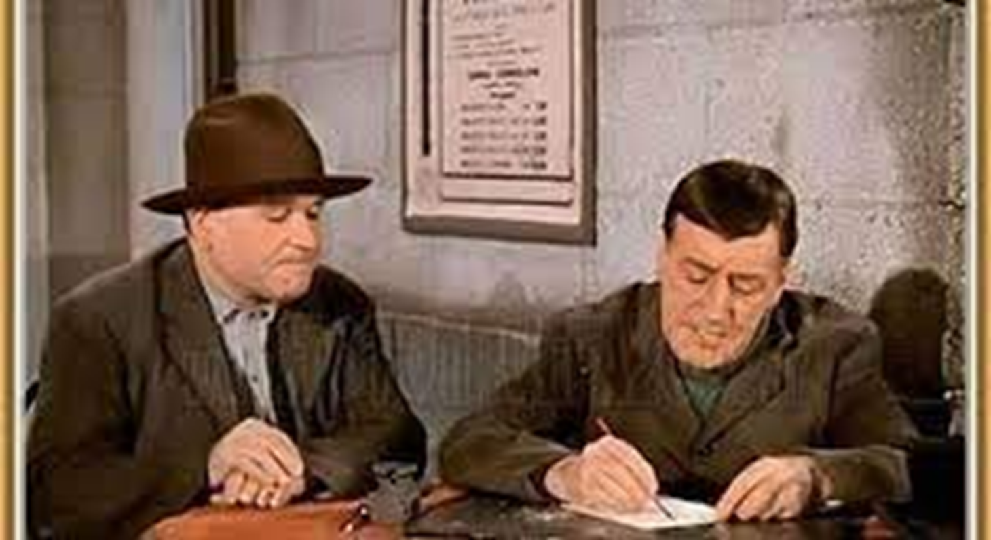
3 input molto potenti
Se la domanda supera troppo l’offerta: le «scuole parallele» cinesi e pachistane di Prato
Il supporto alle scuole medie con alunni non nativi (CPIA Biella-Vercelli): Il CPIA come centro di servizio per le altre scuole
Italiano, giovane e analfabeta: il detenuto che non ti aspetti

Slide 9
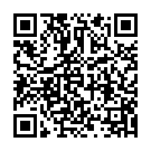
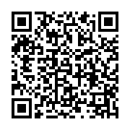
Quanti analfabetismi ci sono?
Primario (x 3)
funzionale
di ritorno
digitale – DigComp2.2
di sostenibilità - GreenComp
«di vita» - LifeComp

Slide 10
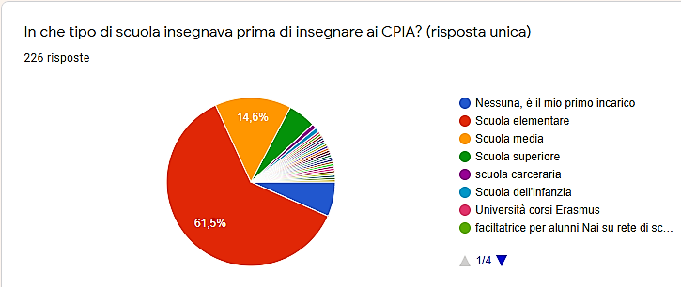
E i docenti? - 1
Quanti tipi di docenti per questi analfabetismi?

Slide 11
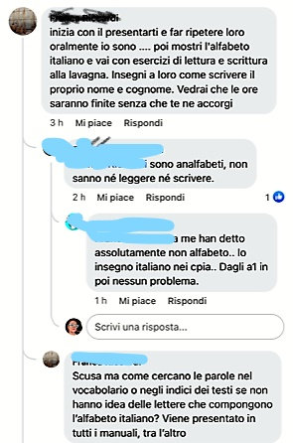
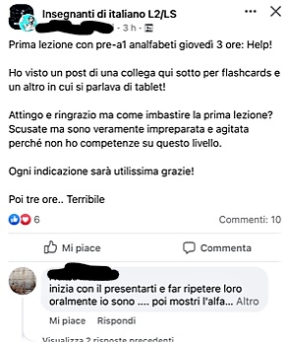
E i docenti? - 2
Notes:
Il problema (anche) della formazione in servizio

Slide 12
Che alfabeto per gli analfabeti?
metodi per bambini
metodi per bambini italiani
metodi per bambini italiani senza problemi
metodi per bambini … che hanno tempo
metodi senza metodo
Notes:
Ho visto cose…

Slide 13
Qualche idea per finire (bene)

Slide 14
I have a dream…
Un CPIA visibile, con una sede propria e bella (sì: bella), dotato di vera autonomia e flessibilità organizzativa
Un CPIA in cui non esiste l’ampliamento dell’offerta formativa…
Un CPIA dove gli insegnanti non arrivano per caso
Un CPIA dove si fa ricerca (sul serio)
Un CPIA al servizio
IL SOGNO DEL CPIA FELICE ☺

